Slide 1
Тема: «МУЗЕИ
СВЕРДЛОВСКОЙ ОБЛАСТИ»
ГАУ «КЦСОН города Каменска-Уральского»»
Руководитель: СПЕЦИАЛИСТ ПО СОЦиальной РАБОТЕ
ХАЛТУРИНА А.В.

Slide 2
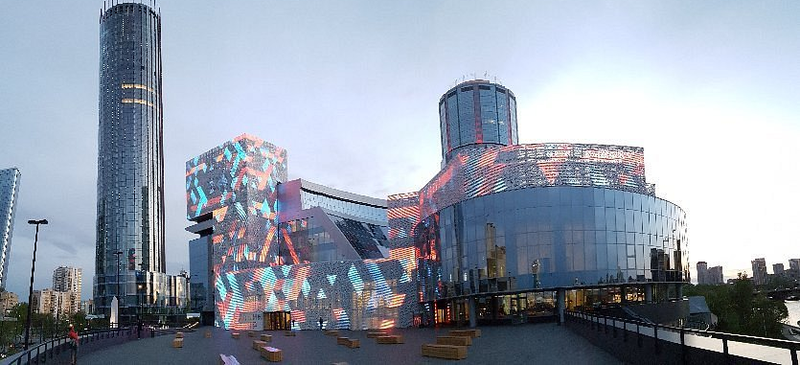
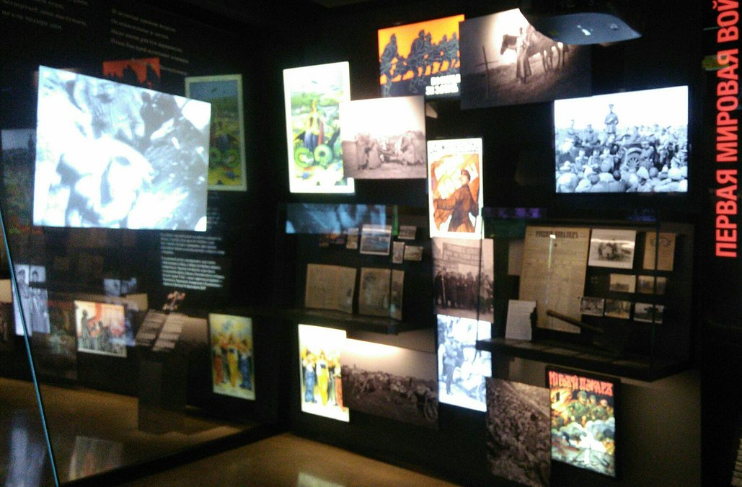
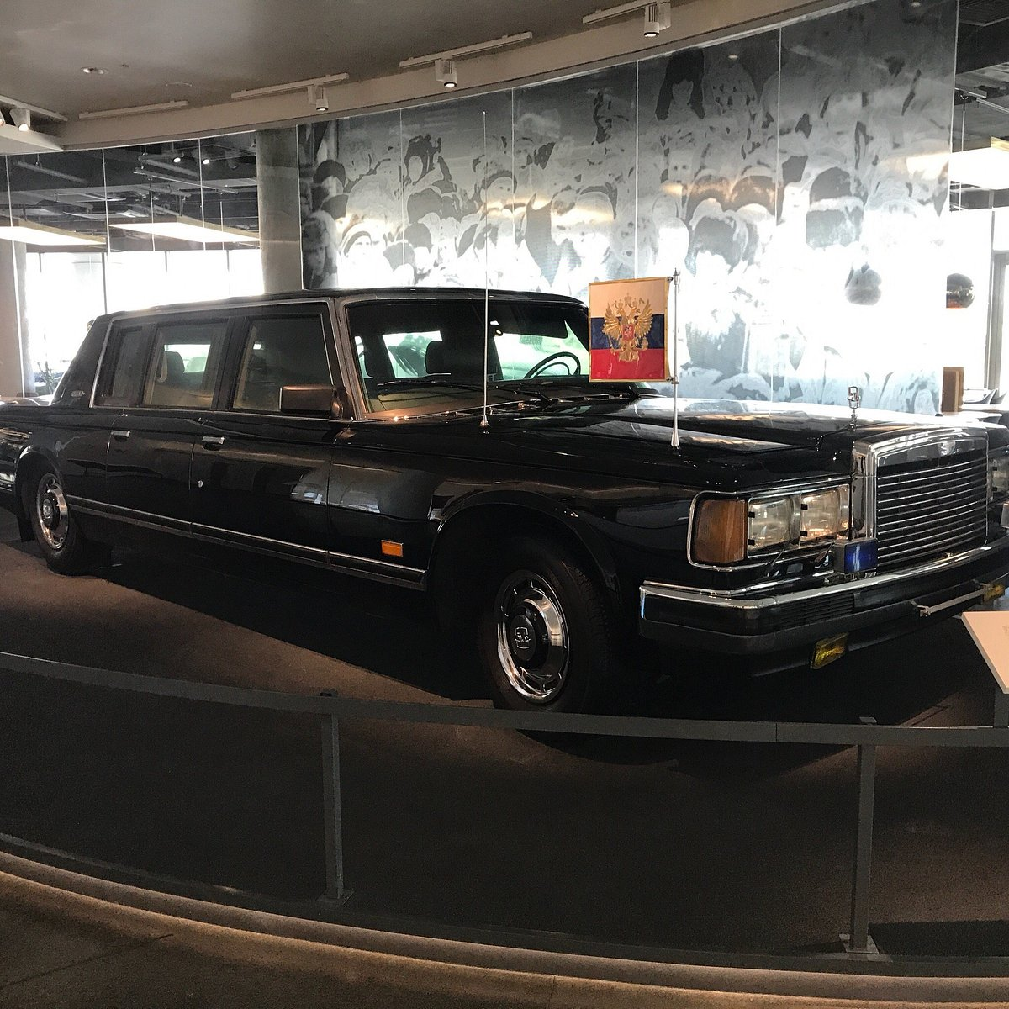
ПРЕЗИДЕНТСКИЙ ЦЕНТР БОРИСА ЕЛЬЦИНА
Музей Бориса Ельцина в Екатеринбурге — новый для России проект, положивший начало систематическому изучению, сохранению и популяризации исторического наследия российских президентов. Используя новейшие технологии, музей современным языком рассказывает о жизни первого президента России и важнейших этапах его политической биографии.
Вт-Вс: 10:00 – 21:00
Понедельник: выходной
Екатеринбург
ул. Бориса Ельцина, 3
+7 (343) 312-43-43; +7 (909) 006-70-70

Slide 3
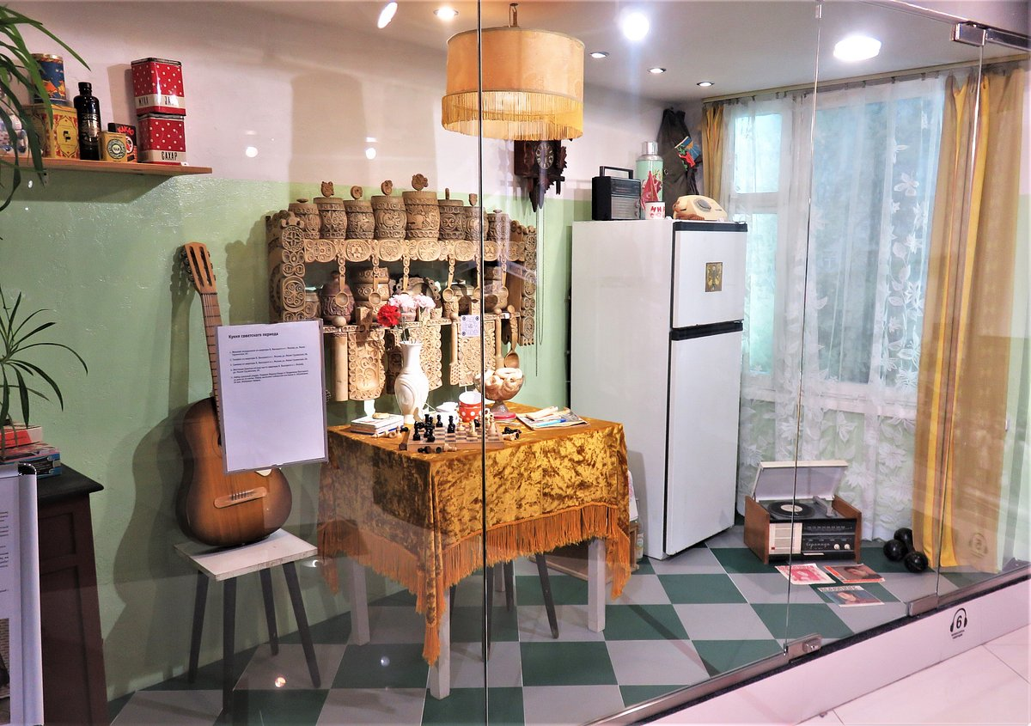
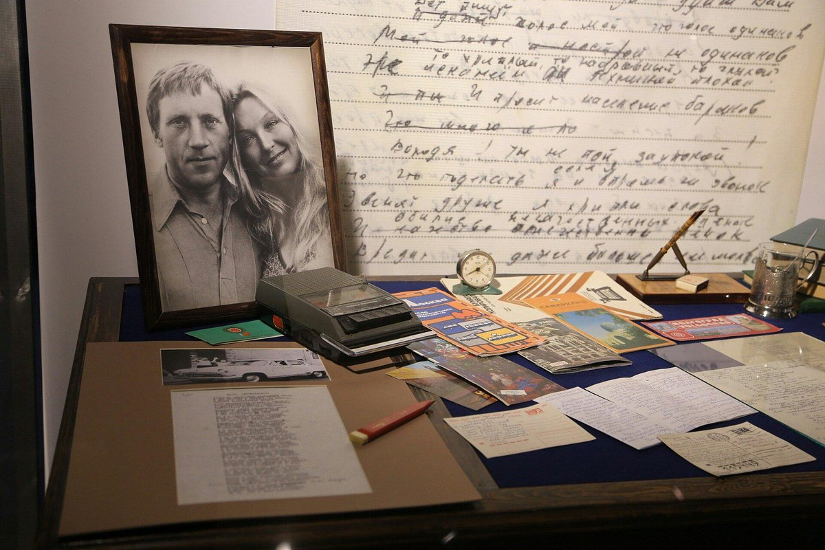
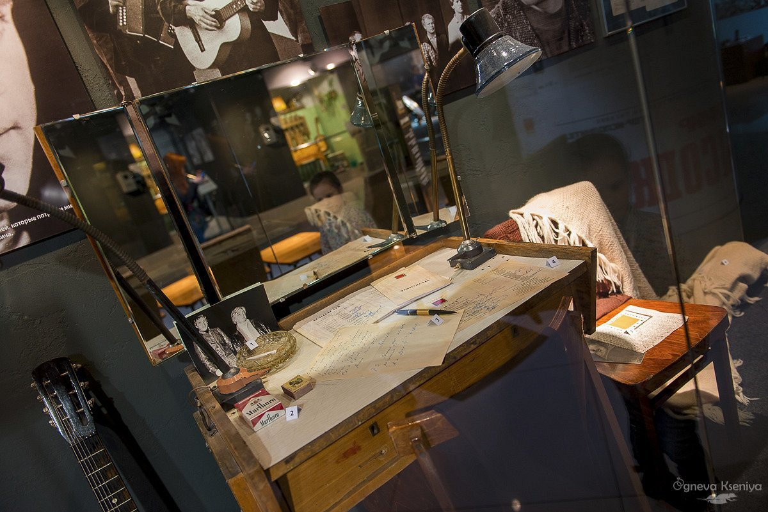
ЕКАТЕРИНБУРГСКИЙ МУЗЕЙ В.С. ВЫСОЦКОГО

Slide 4
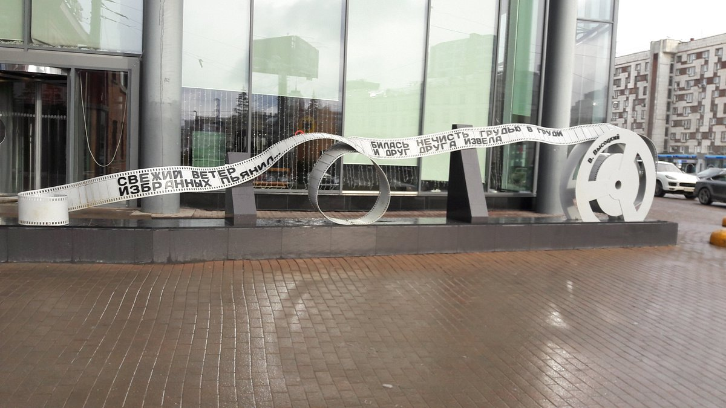
Для всех поклонников творчества известного поэта в небоскребе «Высоцкий» открыт Екатеринбургский музей Владимира Высоцкого.
Концепция музея уникальна, вехами показана вся жизнь поэта и актера. В основу экспозиции вошли личные вещи Владимира Высоцкого, полностью восстановлен гостиничный номер, в котором он проживал, будучи на гастролях в Екатеринбурге. В екатеринбургском музее представлен ряд экспонатов, которых нет нигде в мире: это и легендарный Mercedes 350 W 116, принадлежавший Владимиру Высоцкому с 1976 года; и восковая фигура Владимира Высоцкого, созданная скульптором Александром Сильницким по заказу екатеринбургского музея.
В январе 2016 года экспозиция музея пополнилась уникальными вещами с аукциона в Париже, который организовала вдова Владимира Высоцкого французская актриса Марина Влади.
Специально для музея были выкуплены 37 лотов, среди которых иконы, картины и украшения, которые принадлежали семье Высоцкого- Влади.
Самый ценный экспонат - последнее стихотворение В.Высоцкого, которое он написал за полтора месяца до своей смерти и посвятил Марине Влади. Этому документу присвоена категория «Культурная ценность Российской Федерации».
Стоимость билетов:
Входной билет - 200 рублей;
Льготный билет - 100 рублей;

Slide 5
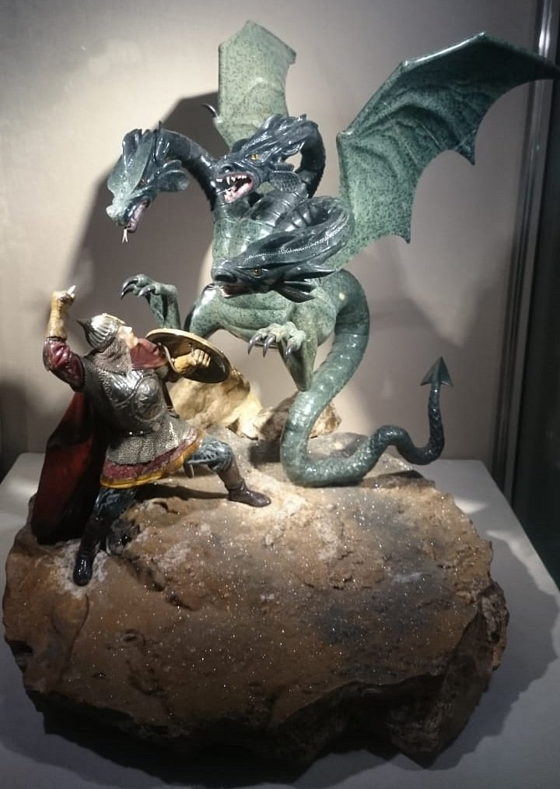
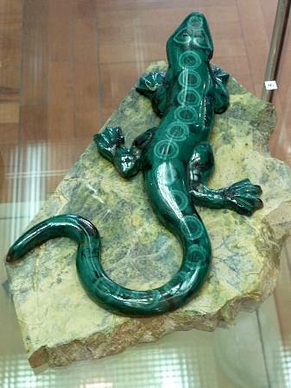
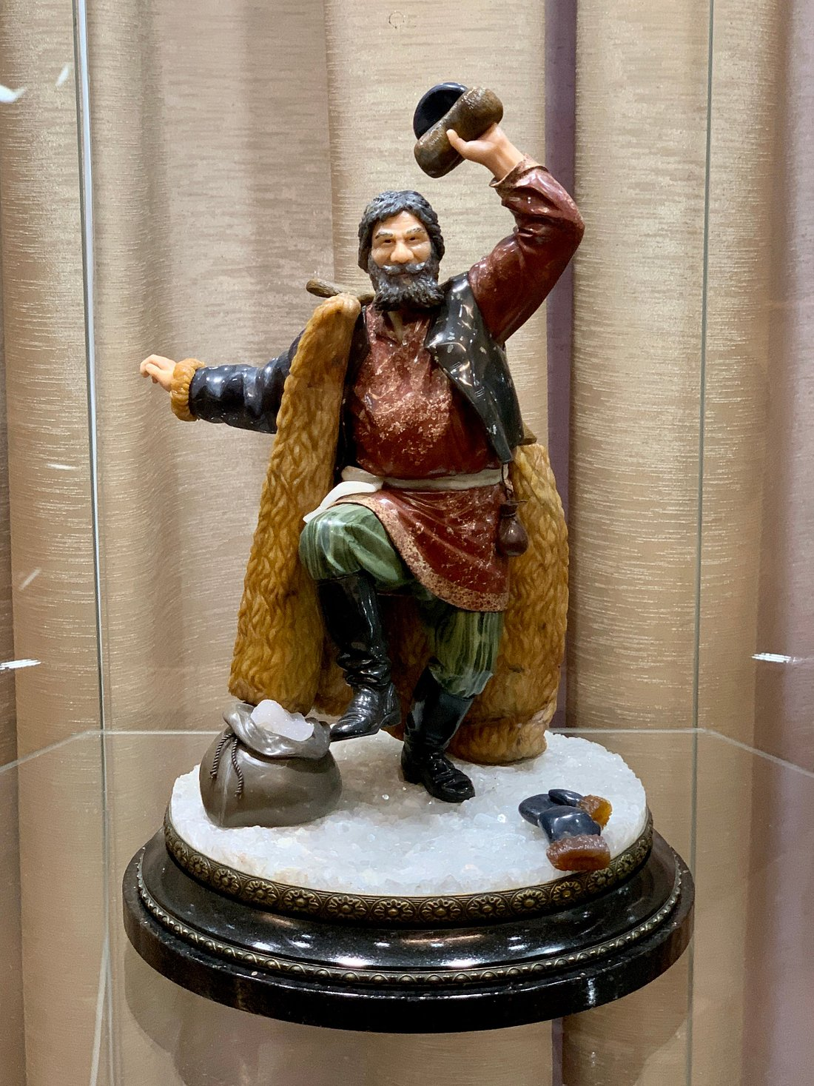
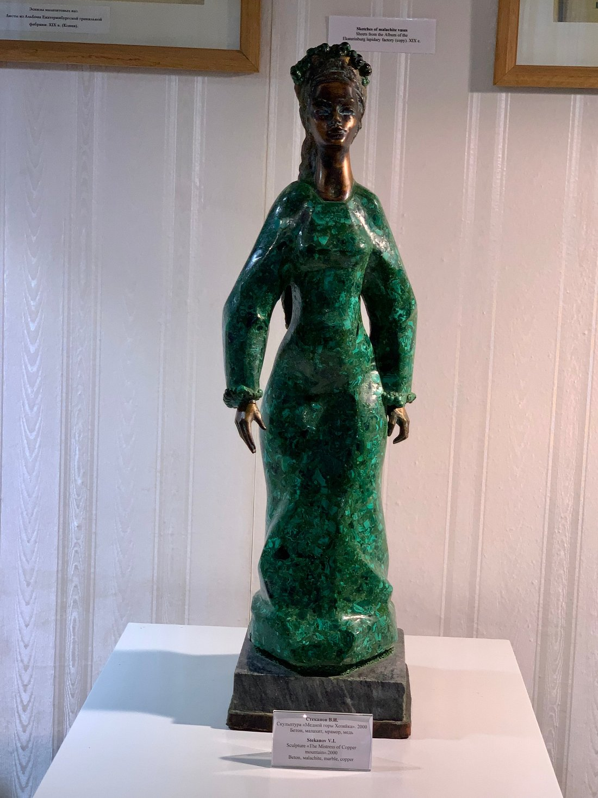
МУЗЕЙ ИСТОРИИ КАМНЕРЕЗНОГО И ЮВЕЛИРНОГО ИСКУССТВА

Slide 6
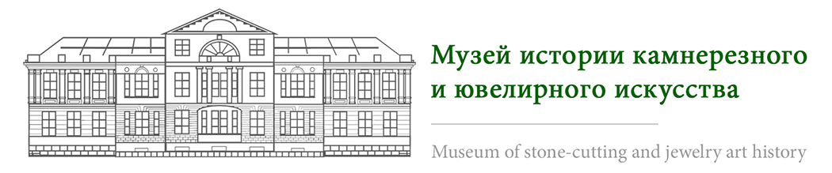
Идея создания такого музея в самоцветной столице России возникла еще в конце XIX века в Уральском обществе любителей естествознания. А в 1920-е гг. «устроить в Екатеринбурге музей ископаемых богатств» страстно желал знаменитый художник – живописец, минералог, камнерез, предприниматель и патриот – А. К. Денисов-Уральский. Очень долгое время все попытки терпели неудачу, оставаясь лишь бумажными проектами. Реализовать столь востребованную идею в 1992 году удалось президенту Музея Надежде Петровне Пахомовой, а тогда – главному хранителю Свердловского областного краеведческого музея, члену Президиума Свердловского отделения Советского фонда культуры. Помощь в создании нового в России государственного учреждения культуры оказали профильные предприятия «Русские самоцветы», «Уралкварцсамоцветы», «Ювелиры Урала» и «Завод ОЦМ».
Предметом гордости музейного собрания являются камнерезные и ювелирные изделия всемирно известной фирмы К.Фаберже (их можно увидеть в «Золотой кладовой»). А с 2015 года в Музее большой популярностью пользуется «Изумрудная комната». Для юных посетителей постоянно работает «Бажовский зал», объединивший удивительные произведения из металла и камня мира бажовских сказов и уникальный памятник культуры начала XXI века –большие расписные лаковые панно – работы палехских мастеров. Каждый месяц в Музее открываются новые выставки разнообразной тематики по профилю коллекций, проводятся лекции, творческие встречи и мастер-классы.

Slide 7
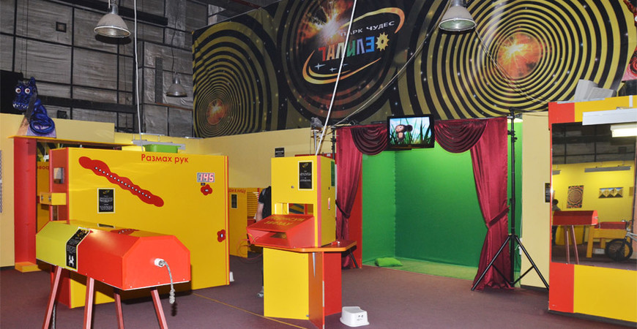
ПАРК ЧУДЕС ГАЛИЛЕО
РЕЖИМ РАБОТЫ
Ежедневно, с 10:00 до 20:00.
Касса работает до 19:00.
ЦЕНЫ В ПАРКЕ ГАЛИЛЕО
Детям (4-16 лет) — 400 рублей, до 3 лет — бесплатно. Взрослым — 500 рублей. Для студентов, курсантов, пенсионеров — 400 рублей.
ТЕЛЕФОН
+7 (343) 2-06-06-07
ОФИЦИАЛЬНЫЙ САЙТ ПАРКА ГАЛИЛЕО В ЕКАТЕРИНБУРГЕ
http://ekb.galileopark.ru

Slide 8
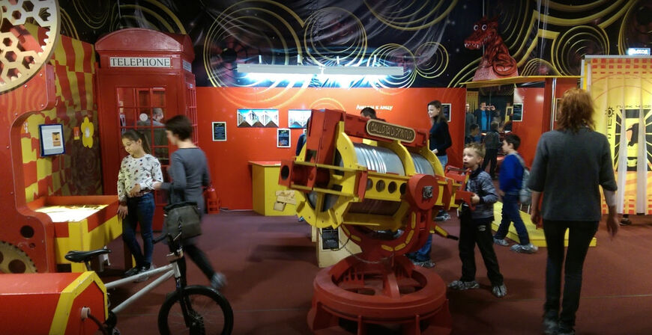
Парк чудес «Галилео» — сеть развлекательных центров с образовательным уклоном. Один из таких располагается и в Екатеринбурге. Основной экспозицией интерактивного проекта являются фокусы и иллюзии, а также увлекательные презентации физических явлений. В каждом помещении парка чудес размещена та или иная инсталляция, и каждый из залов ведет в огромный зеркальный лабиринт. По словам посетителей, в парке можно не только отдохнуть всей семьей, но и узнать множество познавательных и образовательных фактов из физики и других наук.
Основной формат посещения парка чудес — экскурсия по залам. В ходе экскурсии гости становятся очевидцами необыкновенных фокусов, участниками различных перфомансов и посетителями необыкновенных аттракционов. В перечень развлечений, которые предлагает галерея, входят:
«Необычный кролик»
«Задумчивое зеркало»
Комната-перевертыш
Зеркальный лабиринт
Интерактивная географическая карта
Комната страха
Одним из наиболее популярных аттракционов парка чудес «Галилео» является «Разномер», оценивающий возможности тела человека. Например, с помощью закона золотого сечения Да Винчи, он может «угадать» рост человека, измерив только руки. Также во время экскурсии по парку можно узнать занимательные факты о создании анимации в мультфильмах.

Slide 9
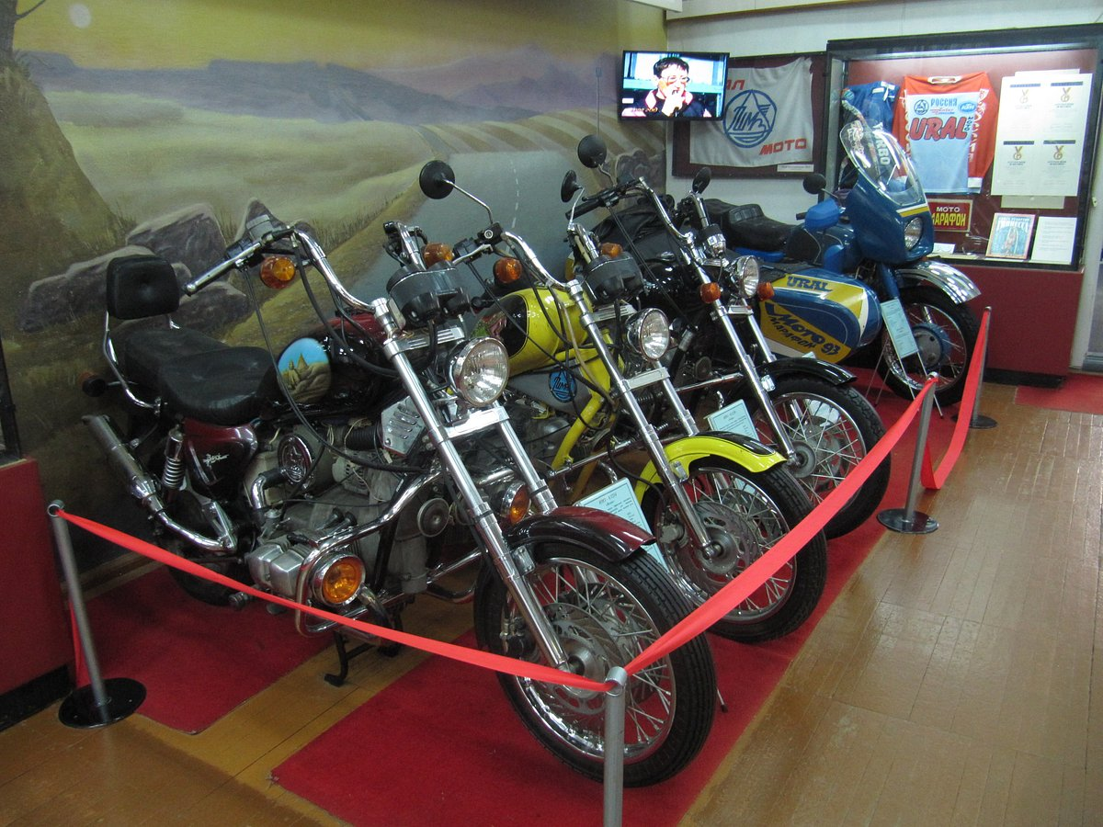
ИРБИТСКИЙ ГОСУДАРСТВЕННЫЙ МУЗЕЙ МОТОЦИКЛОВ
Ирбитский музей мотоциклов официально открылся 25 июня 2004 года. Основой для создания послужила коллекция мототехники Ирбитского мотоциклетного завода, собранная в отделе главного конструктора за 60 лет существования предприятия.
В музейных экспозициях представлена не только отечественная мототехника тяжелого класса начиная с 40-х годов ХХ столетия, но и зарубежные модели ведущих мотоциклетных фирм Англии, Германии, США, Японии 1935-1989 годов выпуска.
Ирбитская коллекция уникальна — она отражает основные тенденции развития отечественного и мирового мотоциклостроения.

Slide 10
СПАСИБО ЗА ВНИМАНИЕ !
ИСТОЧНИКИ ИНФОРМАЦИИ:
http://www.gbuksoigmm.ru/
https://www.tripadvisor.ru/Attractions-g2323977-Activities-c49-Sverdlovsk_Oblast_Urals_District.html
https://www.tripadvisor.ru/Attraction_Review-g4227119-d10739406-Reviews-Museum_of_Gold-Beryozovsky_Beryozovsky_Urban_Okrug_Sverdlovsk_Oblast_Urals_Dist.html

